Slide 1
UBND QUẬN LONG BIÊN
TRƯỜNG THCS LONG BIÊN
MÔN: THỂ DỤC
KHỐI 6
TIẾT 42 CHẠY NHANH – BẬT NHẢY

Slide 2
I. PHẦN MỞ ĐẦU
1. CHẠY NHANH
Thực hiện các bài tập bổ trợ phát triển sức nhanh
Chạy bước nhỏ tại chỗ
Chạy nâng cao đùi tại chỗ
Chạy đá gót chạm mông tại chỗ
Yêu cầu: học sinh thực hiện tốt các động tác bổ trợ
2. BẬT NHẢY
Thực hiện các bài tập bổ trợ
- Đá lăng trước
- Đá lăng sang ngang
- Đá lăng sau

Slide 3
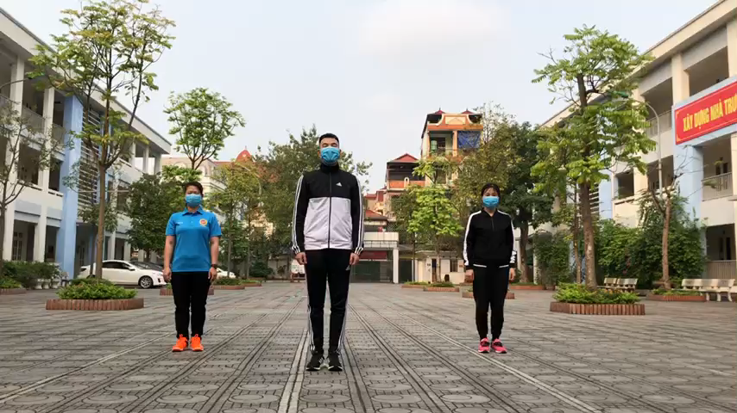
2. KHỞI ĐỘNG CÁC KHỚP
Học sinh chú ý thực hiện theo đúng nhịp hô

Slide 4
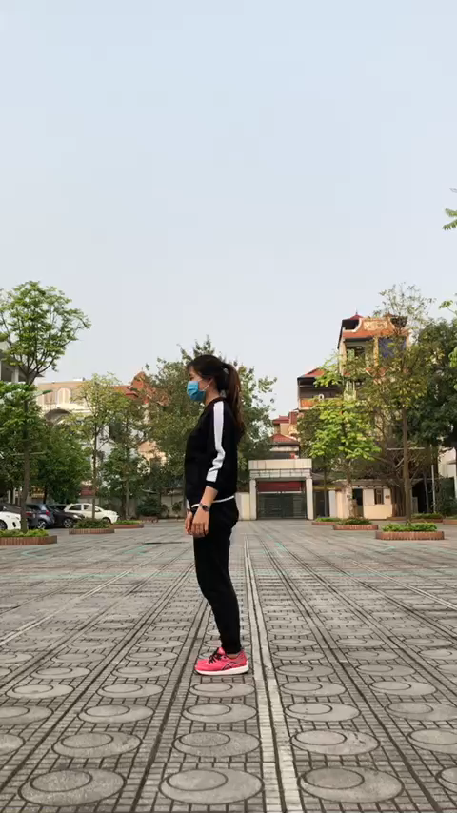
II. Nội dung bài học:
1. Chạy nhanh
1.1. Động tác chạy bước nhỏ tại chỗ
Yêu cầu : học sinh chạy thả lỏng cổ chân, kết hợp với đánh tay nhịp nhàng và thực hiện từ chậm đến nhanh dần.

Slide 5
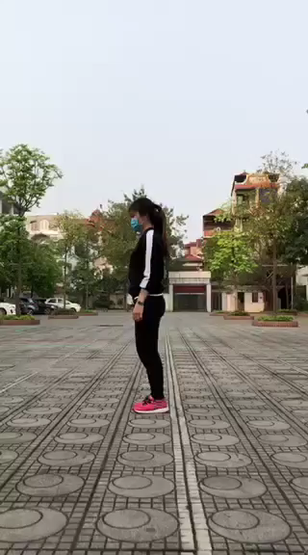
1.2. Chạy nâng cao đùi tại chỗ
Yêu cầu: khi thực hiên nâng cao đùi về phía trước, tay đánh nhịp nhàng theo động tác và thực hiện từ chậm đến nhanh dần

Slide 6
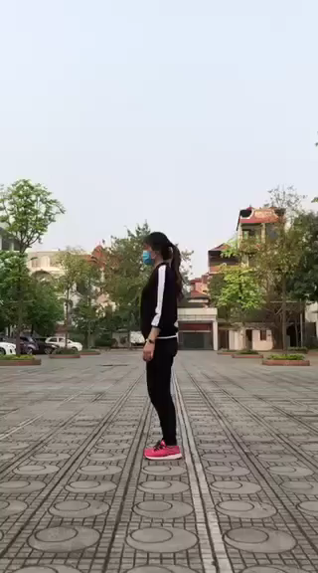
1.3. Chạy đá gót chạm mông tại chỗ
Yêu cầu: thực hiện gót chạm mông, đánh tay nhịp nhàng và chạy từ chậm đến nhanh dần

Slide 7
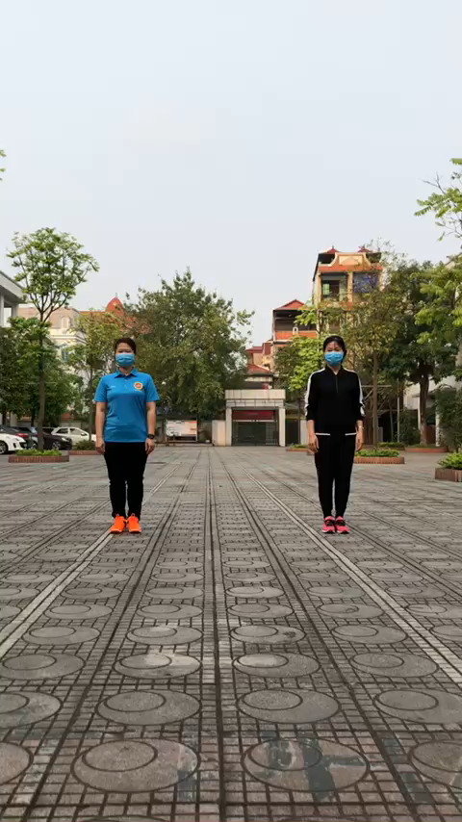
2 BẬT NHẢY:
2.1 Đá lăng trước
- Thực hiện 5 lần đá lăng chân trái
- Thực hiện 5 lần đá lăng chân phải

Slide 8
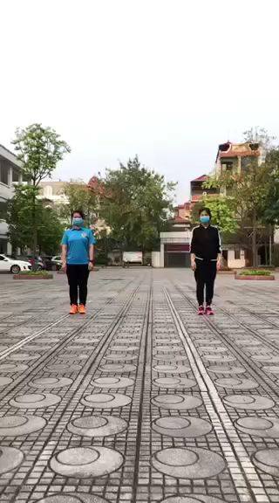
2.2 Đá lăng sang ngang
- Thực hiện 5 lần đá lăng chân trái
- Thực hiện 5 lần đá lăng chân phải

Slide 9
III. KẾT THÚC
1. Thả lỏng chân tay tích cực tại chỗ
2. Củng cố bài hoc: tiếp tục ôn và tập luyện
- Chạy bước nhỏ tại chỗ
- Chạy nâng cao đùi tại chỗ
- Chạy đá gót chạm mông tại chỗ
- Thực hiện đá lăng trước, đá lăng sang ngang, đá lăng sau

